Slide 1

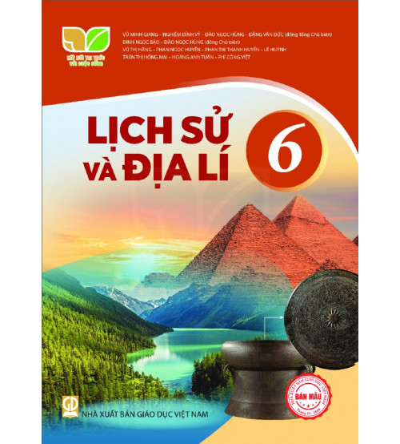

Slide 2

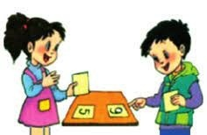



KÍ HIỆU EM CẦN NHỚ
HOẠT ĐỘNG CÁ NHÂN
HOẠT ĐỘNG CẶP ĐÔI
THẢO LUẬN NHÓM
HOẠT ĐỘNG VẬN DỤNG
Em hãy ghi bài vào vở

Slide 3


MỞ ĐẦU
Hãy xem Video ngắn sau và trình bày những hiểu biết của em về nơi này?

Slide 4

MỞ ĐẦU
Thánh địa Mỹ Sơn là di sản lịch sử nổi tiếng của tỉnh Quảng Nam với quần thể kiến trúc gồm nhiều đền đài Chăm Pa vô cùng độc đáo. Khu di tích được phát hiện vào năm 1885 và được UNESCO công nhận là Di sản Văn hóa thế giới vào năm 1995.
Thánh địa Mỹ Sơn là quần thể di sản mang kiến trúc của người Chăm Pa cổ thuộc xã Duy Phú, huyện Duy Xuyên, tỉnh Quảng Nam. Khu vực này có đường kính rộng khoảng 2km với hơn 70 ngôi đền tháp khác nhau mang nhiều nét kiến trúc lịch sử tiêu biểu cho từng giai đoạn phát triển của Chăm Pa cổ.
Thánh địa Mỹ Sơn có niên đại từ khoảng thế kỷ IV dưới thời đại vua Phạm Hồ Đạt, là nơi dùng để thờ cúng thần Linga và Shiva. Sau hai thế kỷ tiếp theo, ngôi đền bị thiêu rụi trong một trận hỏa hoạn lớn. Và tới thế kỷ VII, vua Phạm Phạn Chi đã cho xây lại các ngôi đền - di tích còn tồn tại đến ngày nay.

Slide 5
BÀI 19. VƯƠNG QUỐC CHĂM PA TỪ THẾ KỈ II ĐẾN THẾ KỈ X (Tiếp theo)
3. Một số thành tựu văn hoá tiêu biểu
05 phút
Hoàn thành phiếu học tập sau
Lĩnh vực | Thành tựu
Chữ viết
Tín ngưỡng và tôn giáo
Lễ hội

Slide 6

BÀI 19. VƯƠNG QUỐC CHĂM PA TỪ THẾ KỈ II ĐẾN THẾ KỈ X (Tiếp theo)
3. Một số thành tựu văn hoá tiêu biểu
05 phút
Lĩnh vực | Thành tựu
Chữ viết
Tín ngưỡng và tôn giáo
Lễ hội
Sáng tạo ra chữ viết Chăm cổ dựa trên chữ Phạn.
-Người Chăm pa thờ các vị thần như thần Mặt Trời, thần Mặt Trăng...
- Tôn giáo: du nhập các tôn giáo như: Ấn Độ giáo, Phật giáo
-Nhiều lễ hội được tổ chức trong năm tiêu biểu là lễ hội Ka-tê

Slide 7
BÀI 19. VƯƠNG QUỐC CHĂM PA TỪ THẾ KỈ II ĐẾN THẾ KỈ X (Tiếp theo)
3. Một số thành tựu văn hoá tiêu biểu
05 phút
Bảng kiểm - Đánh giá hoạt động nhóm
STT | Yêu cầu | Xác nhận
 |  | Có/Không
1 | - Biết được chữ viết của người Chăm Pa bị ảnh hưởng bởi chữ viết Ấn Độ không?
2 | Trình bày được đặc điểm về tín ngưỡng và tôn giáo không?
3 | - Trình bày được những lễ hội của người Chăm-pa không?
4 | - Thảo luận nhóm có sôi nổi không?
5 | - Cách trình bày có rõ ràng và lôi cuốn không?

Slide 8

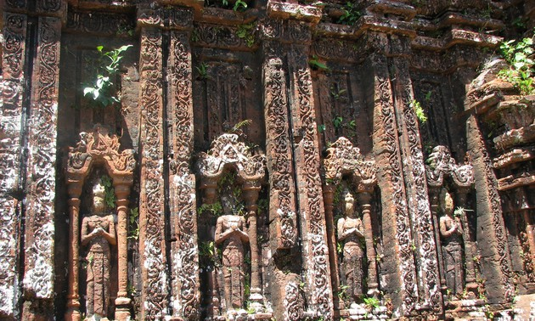
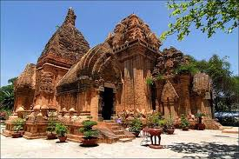
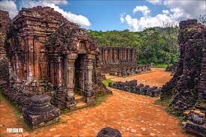
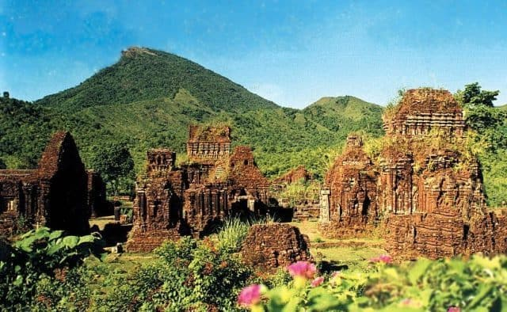
BÀI 19. VƯƠNG QUỐC CHĂM PA TỪ THẾ KỈ II ĐẾN THẾ KỈ X (Tiếp theo)
LUYỆN TẬP
Quan sát các hình ảnh sau và cho biết em thấy văn hoá Cham-pa có ảnh hưởng bởi văn hoá quốc gia nào?

Slide 9
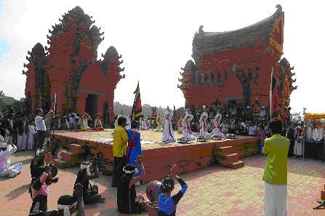
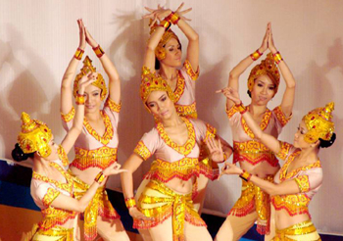
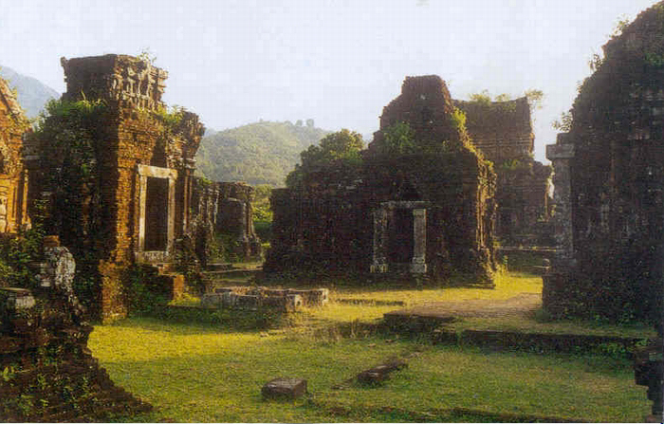
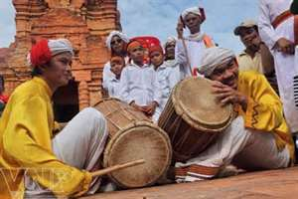
9

Slide 10
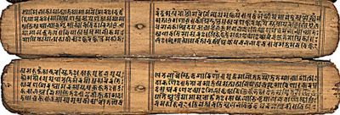
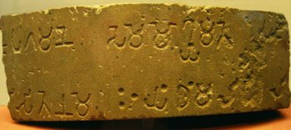
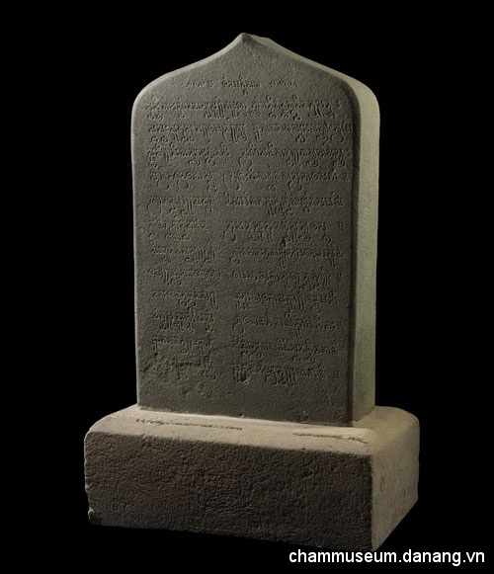
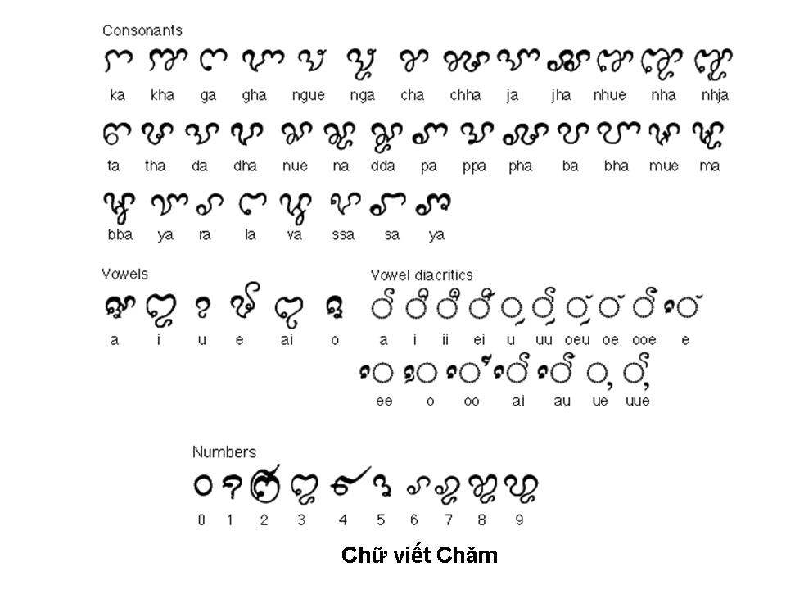
Dấu tích chữ Phạn và chữ Chăm cổ

Slide 11
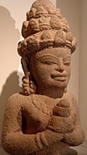
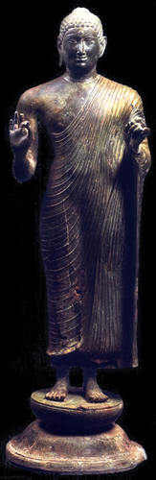
Töôïng Phaät baèng ñoàng
(Theá kyû VIII-IX)
Töôïng thaàn Shiva

Slide 12
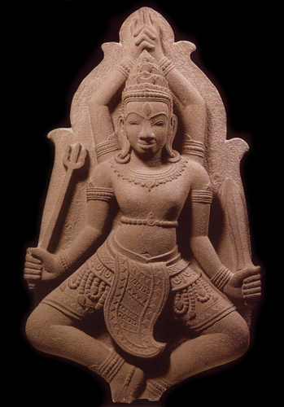
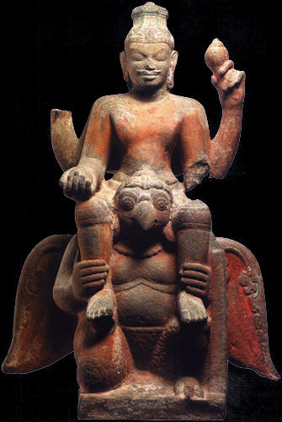
Shiva múa
Vishnu cưỡi Garuda

Slide 13
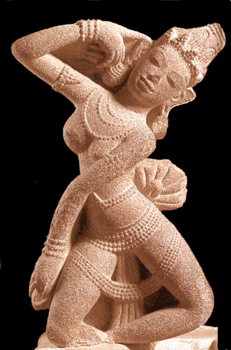
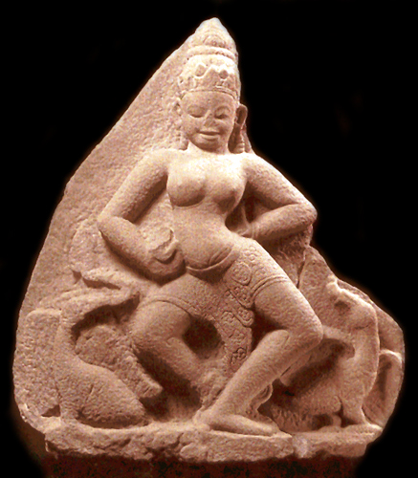
Vuõ nöõ ( theá kyû X ) khu di tích Traø Kieäu

Slide 14
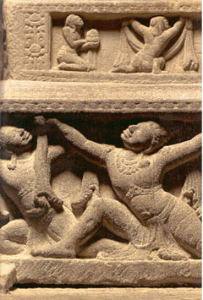
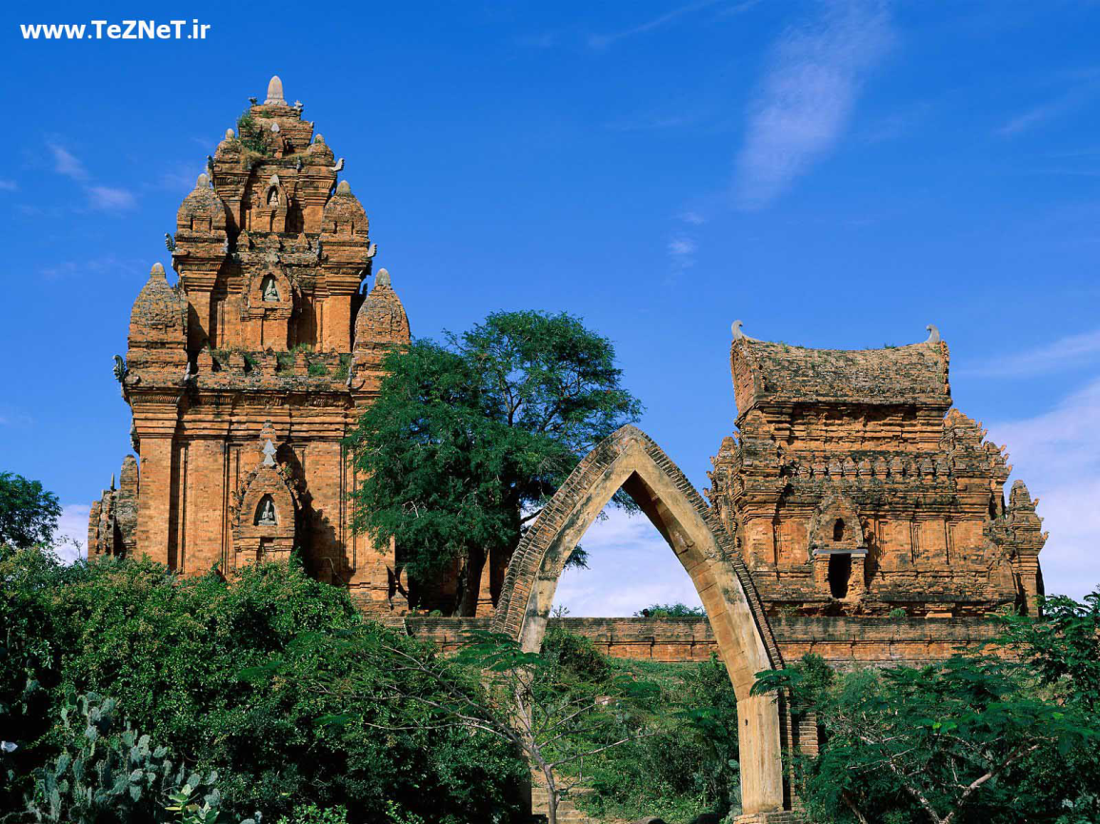
Khu thánh địa Mỹ Sơn (Quảng Nam)
Tháp Chăm (Phan Rang)
Hình trang trí chạm nổi dưới chân tháp Chăm

Slide 15
VẬN DỤNG

Slide 16
Đây là một nghề mà
cư dân sống ven biển,
ven sông thường làm?
Tên khu di tích của
người Chăm được công
nhận là Di sản văn
hóa thế giới?
Nhân dân Chăm thường
trao đổi buôn bán
với nhân dân ở quận nào?
Tên nước đầu tiên
của người Chăm?
Tôn giáo mà đại bộ
phận nhân dân
Chăm theo?
Lãnh thổ nước
Cham-pa phía bắc
kéo dài đến
đâu?
Nguồn sống chủ yếu
của người Chăm
dựa vào nghề gì?
Kinh đô của nước
Cham-pa từ thế
kỷ II đến thế kỷ X?
Trò chơi ô chữ
Người Chăm là chủ nhân
của nền văn hóa nào?
Ai đã lãnh đạo nhân dân
Tượng Lâm đứng lên
giành độc lập?
9
8
5
4
7
6
3
10
1
2
Chủ đề
N
U
O
C
C
H
A
M
P
A
1
S A H U Ỳ N H
2
K H U L I Ê N
3
H O À N H S Ơ N
4
G I A O C H Â U
5
Đ Á N H C Á
6
S I N H A P U R A
7
B À L A M Ô N
8
M Ỹ S Ơ N
9
L Â M Ấ P
10
T R Ồ N G L Ú A N Ư Ớ C

Slide 17



Hoạt động ở nhà
Đọc trước bài mới
Đọc trước bài 20
Sưu tầm và đọc trên mạng những nội dung liên quan bài học
Tìm tòi quanh em
? Sưu tầm thêm thông tin từ sách báo, Internet về văn hoá Chăm –pa
Em hãy ôn bài bài
Hãy ôn tập các kiến thức đã học

